Slide 1
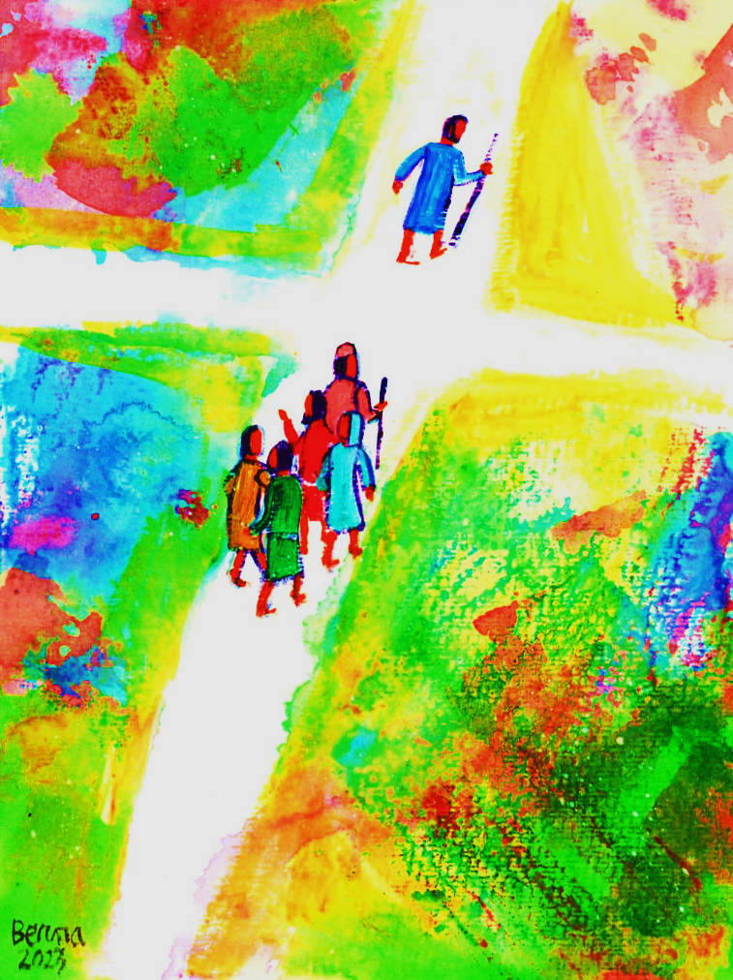

22ème dimanche du temps ordinaire
30 Août 2026
« Si quelqu’un veut marcher à ma suite, qu’il renonce à lui-même […] et qu’il me suive » Matthieu 16,24

Slide 2
Béni soit Dieu le Père de Jésus le Seigneur,
Par son Fils bien-aimé, il nous a tout donné.
Comme il est grand l’amour
dont il nous a comblés
Pour que nous soyons appelés “Enfants de Dieu “.
Dieu très bon, Père plein d’amour,
Nous étions perdus loin de toi.
Tu es venu nous rechercher
Tu nous as montré ta fidélité.

Slide 3
Béni soit Dieu le Père de Jésus le Seigneur,
Par son Fils bien-aimé, il nous a tout donné.
Comme il est grand l’amour
dont il nous a comblés
Pour que nous soyons appelés “Enfants de Dieu “.
En ces temps qui sont les derniers,
En ton Fils, tu as tout donné.
Il a pris notre humanité
Pour que nous soyons tes fils bien-aimés.

Slide 4
Béni soit Dieu le Père de Jésus le Seigneur,
Par son Fils bien-aimé, il nous a tout donné.
Comme il est grand l’amour
dont il nous a comblés
Pour que nous soyons appelés “Enfants de Dieu “.
Pour que nos vies soient tout à lui,
Il nous a envoyé l’Esprit.
Il demeure en chacun de nous;
Soyons les témoins du Règne qui vient !

Slide 5
Béni soit Dieu le Père de Jésus le Seigneur,
Par son Fils bien-aimé, il nous a tout donné.
Comme il est grand l’amour
dont il nous a comblés
Pour que nous soyons appelés “Enfants de Dieu “.

Slide 7
Dans ton amour pitié pour moi,
Je suis un homme au coeur blessé.
Fais-moi connaître mon péché,
Dieu de ma joie ! (bis)
DIEU PLUS GRAND QUE NOTRE COEUR,
KYRIE ELEISON!
DIEU PLUS GRAND QUE NOTRE COEUR,
KYRIE, ELEISON!
(

Slide 8
Dans ton amour tu viens à moi,
Jésus mon frère au sang versé.
Toi seul pourras me pardonner,
Dieu de ma joie ! (bis)
DIEU PLUS GRAND QUE NOTRE COEUR,
KYRIE ELEISON!
DIEU PLUS GRAND QUE NOTRE COEUR,
KYRIE, ELEISON!
(

Slide 9
Par ton amour entraîne-moi,
Sous ton soleil je revivrai.
Inonde-moi de ta clarté,
Dieu de ma joie ! (bis)
DIEU PLUS GRAND QUE NOTRE COEUR,
KYRIE ELEISON!
DIEU PLUS GRAND QUE NOTRE COEUR,
KYRIE, ELEISON!
(

Slide 11
Gloria, gloria, in excelsis Deo (bis)
Et paix sur la terre
aux hommes qu’il aime.
Nous te louons, nous te bénissons,
nous t’adorons,
Nous te glorifions, nous te rendons grâce,
Pour ton immense gloire,
Seigneur Dieu, Roi du ciel,
Dieu le Père tout-puissant.

Slide 12
Seigneur, Fils unique, Jésus Christ,
Seigneur Dieu, Agneau de Dieu, le Fils du Père ;
Toi qui enlèves les péchés du monde,
prends pitié de nous ;
Toi qui enlèves les péchés du monde,
reçois notre prière ;
Toi qui es assis à la droite du Père,
prends pitié de nous.

Slide 13
Car toi seul es saint,
toi seul es Seigneur,
Toi seul es le Très-Haut :
Jésus Christ,
avec le Saint-Esprit
Dans la gloire de Dieu le Père.
Amen

Slide 15
Psaume
Mon âme a soif de Toi,
Seigneur mon Dieu !

Slide 17
Prière universelle
Souviens Toi, Seigneur,
de ton amour !

Slide 19
Saint le Très-Haut, Saint le Vivant,
Saint le Seigneur de l’univers Saint le Seigneur de l’univers (bis)
Gloire à toi dans le ciel et sur la terre,
Gloire à toi, Hosanna, notre Dieu !

Slide 21
Anamnèse
CHRIST ET SAUVEUR,
MORT SUR LA CROIX,
DIEU PLUS PUISSANT
QUE NOS TOMBEAUX (bis)
Gloire à toi, le soleil du jour de Pâques,
Fils de Dieu, tu viendras dans la gloire

Slide 23
CORPS DU SEIGNEUR, SANG DE L’AGNEAU,
PAIX QUI DESARME LE PECHEUR ! (bis)
Gloire à toi, pain de Dieu pour notre marche,
Gloire à toi, notre force aujourd’hui

Slide 25
Tu es là présent, livré pour nous.
Toi le tout-petit, le serviteur.
Toi, le Tout-Puissant, humblement tu t’abaisses.
Tu fais ta demeure en nous Seigneur.
Le pain que nous mangeons,
le vin que nous buvons,
C’est ton corps et ton sang,
Tu nous livres ta vie, tu nous ouvres ton cœur,
Tu fais ta demeure en nous Seigneur.

Slide 26
Tu es là présent, livré pour nous.
Toi le tout-petit, le serviteur.
Toi, le Tout-Puissant, humblement tu t’abaisses.
Tu fais ta demeure en nous Seigneur.
Par le don de ta vie, tu désires aujourd’hui
Reposer en nos cœurs,
Brûlé de charité, assoiffé d’être aimé,
Tu fais ta demeure en nous Seigneur.

Slide 27
Tu es là présent, livré pour nous.
Toi le tout-petit, le serviteur.
Toi, le Tout-Puissant, humblement tu t’abaisses.
Tu fais ta demeure en nous Seigneur.
Unis à ton Amour, tu nous veux pour toujours
Ostensoirs du Sauveur,
En notre humanité, tu rejoins l’égaré,
Tu fais ta demeure en nous Seigneur.

Slide 28
Tu es là présent, livré pour nous.
Toi le tout-petit, le serviteur.
Toi, le Tout-Puissant, humblement tu t’abaisses.
Tu fais ta demeure en nous Seigneur.

Slide 30
Dans la joie tu nous envoies Seigneur bâtir un monde nouveau
Dans la joie tu nous envoies Seigneur bâtir un monde meilleur
.Là où se trouve la haine
Que nous annoncions l’amour
Là où se trouve l’offense
Que nous apportions le pardon

Slide 31
Dans la joie tu nous envoies Seigneur bâtir un monde nouveau
Dans la joie tu nous envoies Seigneur bâtir un monde meilleur
Là où se trouve le doute
Que nous réveillions la foi
Là où se trouve la détresse
Que nous ranimions l’espérance

Slide 32
Dans la joie tu nous envoies Seigneur bâtir un monde nouveau
Dans la joie tu nous envoies Seigneur bâtir un monde meilleur
Là où se trouve la tristesse
Que nous suscitions la joie
Là où se trouvent les ténèbres
Que nous répandions la lumière

Slide 33
Dans la joie tu nous envoies Seigneur bâtir un monde nouveau
Dans la joie tu nous envoies Seigneur bâtir un monde meilleur
.

